Slide 1


Slide 2
ПРЕСТУПЛЕНИЯ ПРОТИВ ЗДОРОВЬЯ НАСЕЛЕНИЯ И ОБЩЕСТВЕННОЙ НРАВСТВЕННОСТИ
(гл. 25 УК РФ)

Slide 3
Статья 228
Незаконные приобретение, хранение, перевозка, изготовление, переработка наркотических средств, психотропных веществ или их аналогов.

Slide 4
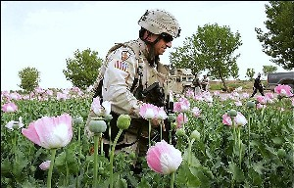

На что посягает преступление?
1. Общественные отношения, обеспечивающие здоровье населения.
2. Установленный государством порядок законного оборота наркотических средств, психотропных веществ или их аналогов.

Slide 5

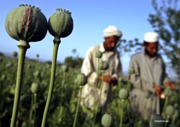
Предмет преступления:
а) наркотические средства
б) психотропные вещества
в) их аналоги.

Slide 6
Как совершается ст.228 УК?
Выражается в следующих действиях, совершаемых незаконно:
а) приобретении
б) хранении
в) перевозке
г) изготовлении
д) переработке наркотических средств, психотропных веществ или их аналогов.

Slide 7
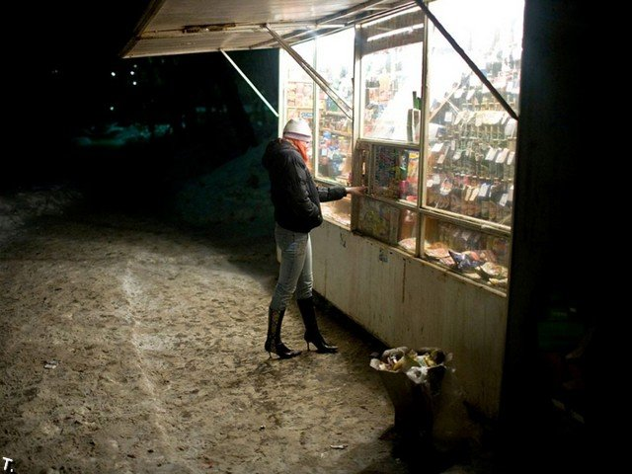
А) Незаконное приобретение
покупка
получение в дар, а также в качестве средства взаиморасчета за проделанную работу, оказанную услугу или в уплату долга
в обмен на другие товары и вещи,
присвоение найденного,
сбор дикорастущих растений или их частей
сбор остатков находящихся на неохраняемых полях посевов указанных растений после завершения их уборки

Slide 8

Условие уголовной ответственности по ст. 228 УК РФ
крупный размер наркотических средств, психотропных веществ (карается ЛИШЕНИЕМ СВОБОДЫ на срок до 3-х ЛЕТ)
особо крупный размеры наркотических средств, психотропных веществ (карается ЛИШЕНИЕМ СВОБОДЫ на срок до 10-ти ЛЕТ)
Возраст виновного:
с 16 лет вопрос о наличии
крупного размера решается
исходя из размеров,
установленных Правительством
РФ

Slide 9
Незаконные производство, сбыт или пересылка наркотических средств, психотропных веществ или их аналогов
статья 228.1 УК РФ

Slide 10
На что посягает преступление?
общественные отношения, обеспечивающие здоровье населения.
Предмет преступления:
а) наркотические средства
б) психотропные вещества
в) их аналоги.

Slide 11
характеризуется тремя указанными действиями:
производство
сбыт
пересылка наркотических средств, психотропных веществ или их аналогов.
Как совершается ст. 228.1 УК РФ?

Slide 12

Уголовная ответственность
за сбыт наркотических средств, психотропных веществ или их аналогов наступает независимо от их размера
Возраст виновного: с 16 лет
карается ЛИШЕНИЕМ СВОБОДЫ на срок вплоть до 20 лет (в зависимости от того в каком размере и как совершено)

Slide 13
статья 229 УК РФ
Хищение либо вымогательство наркотических средств или психотропных веществ

Slide 14

Ответственность:
Наступает у лиц совершивших хотя бы одно действие из тех, что описаны выше с 14 лет
карается ЛИШЕНИЕМ СВОБОДЫ на срок вплоть до 15 лет (в зависимости от того в каком размере и как совершено)

Slide 15
статья 230 УК РФ
Склонение к потреблению наркотических средств или психотропных веществ

Slide 16
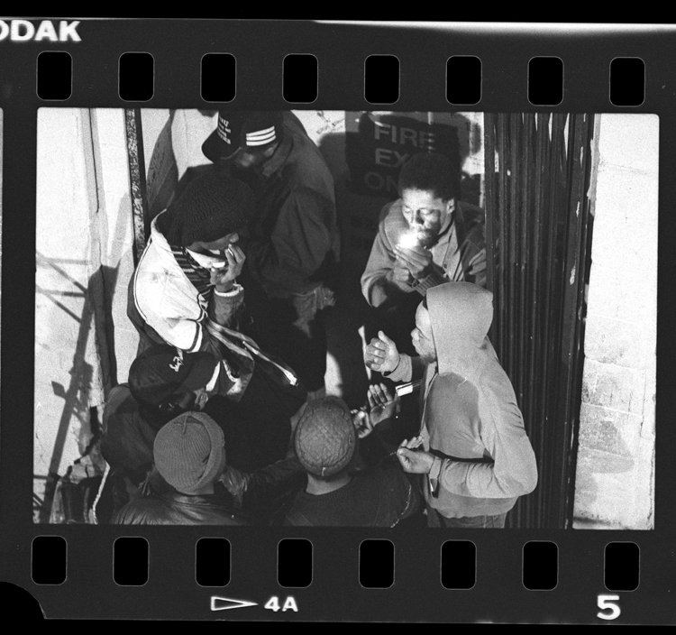
Как совершается?
1) возбуждение у склоняемого желания потребить указанные средства или вещества, достигаемое путем дачи советов, уговоров, предложений, просьб и т.п. ненасильственных действий;
2) принуждение к их потреблению путем применения или угрозы применения насилия.

Slide 17
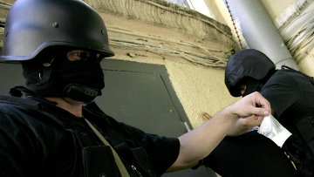
Ответственность:
Наступает у лиц совершивших хотя бы одно действие из тех, что описаны выше с 16 лет
карается ЛИШЕНИЕМ СВОБОДЫ на срок вплоть до 12 лет (в зависимости от того как, кем, и в отношении кого совершено)

Slide 18
Благодарим за внимание

